Slide 1
TIẾT 42 TỪ TRÁI NGHĨA

Slide 2
NỘI DUNG
1
THẾ NÀO LÀ TỪ TRÁI NGHĨA ?
2
SỬ DỤNG TỪ TRÁI NGHĨA
3
LUYỆN TẬP
4

Slide 3
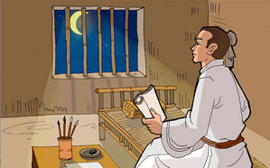
I – THẾ NÀO LÀ TỪ TRÁI NGHĨA ?
VD 1 / 128
Tìm cặp từ trái nghĩa :
CẢM NGHĨ TRONG ĐÊM THANH TĨNH
Đầu giường ánh trăng rọi,
Ngỡ mặt đất phủ sương.
Ngẩng đầu nhìn trăng sáng,
Cúi đầu nhớ cố hương.
Đầu giường ánh trăng rọi,
Ngỡ mặt đất phủ sương.
Ngẩng đầu nhìn trăng sáng,
Cúi đầu nhớ cố hương.

Slide 4
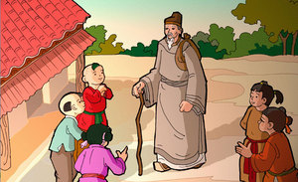
I – THẾ NÀO LÀ TỪ TRÁI NGHĨA ?
VD 1 / 128
Tìm cặp từ trái nghĩa :
HỒI HƯƠNG NGẪU THƯ
Trẻ đi, già trở lại nhà
Giọng quê không đổi, sương pha mái đầu
Gặp nhau mà chẳng biết nhau
Trẻ cười hỏi : “Khách từ đâu đến làng”
Trẻ đi, già trở lại nhà
Giọng quê không đổi, sương pha mái đầu
Gặp nhau mà chẳng biết nhau
Trẻ cười hỏi : “Khách từ đâu đến làng”

Slide 5
I – THẾ NÀO LÀ TỪ TRÁI NGHĨA ?
VD 1 / 128
Tìm cặp từ trái nghĩa :
a- ngẩng >< cúi
b- trẻ >< già
đi >< trở lại
➔ Từ trái nghĩa là những từ có nghĩa trái ngược nhau.

Slide 6
BT NHANH
Tìm cặp từ trái nghĩa :
+ 200
1. Lá lành đùm lá rách
1. Lá lành đùm lá rách
+ 500
2. Chân cứng đá mềm
2. Chân cứng đá mềm
3. Trên đồng cạn, dưới đồng sâu
Chồng cày vợ cấy, con trâu đi bừa
3. Trên đồng cạn, dưới đồng sâu
Chồng cày vợ cấy, con trâu đi bừa
+ 1000

Slide 7
BT NHANH
Tìm cặp từ trái nghĩa :
Cao >< Thấp

Slide 8
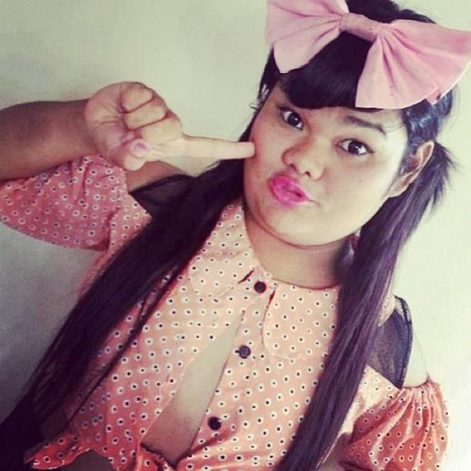
BT NHANH
Tìm cặp từ trái nghĩa :
Gầy
><
Mập

Slide 9
II – SỬ DỤNG TỪ TRÁI NGHĨA
VD 1 / 128
a- ngẩng >< cúi
➔ Tạo phép đối, nổi bật tình yêu quê.
b- trẻ >< già
đi >< trở lại
➔ Tạo phép đối,
khái quát thời gian xa quê.
c- Lên voi xuống chó
c- Lên voi xuống chó
➔ Tạo hình ảnh tương phản,
gây ấn tượng mạnh.

Slide 10
III – LUYỆN TẬP
BT 1 / 129
Chị em như chuối nhiều tàu
Tấm lành che tấm rách, đừng nói nhau nhiều lời.
Chị em như chuối nhiều tàu
Tấm lành che tấm rách, đừng nói nhau nhiều lời.
Số cô chẳng giàu thì nghèo
Ngày ba mươi Tết thịt treo trong nhà.
Số cô chẳng giàu thì nghèo
Ngày ba mươi Tết thịt treo trong nhà.
Ba năm được một chuyến sai
Áo ngắn đi mượn, quần dài đi thuê.
Ba năm được một chuyến sai
Áo ngắn đi mượn, quần dài đi thuê.
Đêm tháng năm chưa nằm đã sáng
Ngày tháng mười chưa cười đã tối.
Đêm tháng năm chưa nằm đã sáng
Ngày tháng mười chưa cười đã tối.

Slide 11
III – LUYỆN TẬP
BT 2 / 129
a. t­­ư¬i <
c¸ tư­¬i
hoa tư­¬i
> < ư¬n
> < hÐo
b. yÕu <
ăn yÕu
häc lùc yÕu
> < khoÎ
> < giái
c. xÊu <
ch÷ xÊu
đÊt xÊu
> < đÑp
> < tèt

Slide 12
III – LUYỆN TẬP
BT 3 / 129
- Chân cứng đá mềm
- Có đi có lại
- Gần nhà xa ngõ
- Mắt nhắm mắt mở
- Chạy sấp chạy ngửa
- Vô thưởng vô phạt
- Bên trọng bên khinh
- Buổi đực buổi cái
- Bước thấp bước cao
- Chân ướt chân ráo
- Chân cứng đá
- Có đi có
- Gần nhà ngõ
- Mắt nhắm mắt
- Chạy sấp chạy
- Vô thưởng vô
- Bên bên khinh
- Buổi buổi cái
- Bước thấp bước
- Chân ướt chân

Slide 13
Ô CHỮ
1
N
H
À
T
H
Ơ
Ô chữ thứ 3 gồm 4 chữ cái đó là một từ trái nghĩa với từ “héo”
Ô chữ thứ 9 gồm 3 chữ cái, đó là một từ trái nghĩa với từ
“sang ”?
Ô chữ thứ 2 gồm 4 chữ cái là một từ trái nghĩa với từ “ tủi ”?
Ô chữ thứ 7 gồm 6 chữ cái, đó là một từ trái nghĩa với từ
“ phạt ”?
Ô chữ thứ 5 gồm 4 chữ cái đó là một từ đồng nghĩa với từ “quả”
Ô chữ thứ 11 gồm 5 chữ cái, đó là một từ trái nghĩa với từ
“chậm ”?
Ô chữ thứ 6 gồm 2 chữ cái, đó là một từ trái nghĩa với từ
“đứng ”?
Ô chữ thứ 8 gồm 5 chữ cái, đó là một từ đồng nghĩa với từ
“ dũng cảm” ?
Ô chữ thứ 10 gồm 7 chữ cái, đó là một từ đồng nghĩa với từ
“ nhiệm vụ ”?
Ô chữ thứ 4 gồm 4 chữ cái, đó là một từ trái nghĩa với từ
“dưới ”?
Ô chữ thứ nhất gồm 6 chữ cái đó là một từ đồng nghĩa với từ
“ thi nhân ”
2
M
Ừ
N
G
3
T
Ư
Ơ
I
4
T
R
£
N
5
T
R
Á
I
Đ
Đ
I
6
I
7
T
H
Ư
Ở
N
G
8
G
A
N
D
Ạ
H
È
N
9
N
G
H
Ĩ
A
V
Ụ
10
N
H
A
N
H
11

Slide 14
III – LUYỆN TẬP
BT 4 / 129
Viết 01 đoạn văn ngắn (từ 06 – 08 câu)
về tình yêu quê hương, có dùng 02 cặp từ trái nghĩa.

